Slide 1
Суммаризация текста с фотографии
Презентацию и проект делали:
Храпков, Аристакесян

Slide 2
Структура проекта:
Алгоритм распознавания текста с фотографии
Экстрактивный суммаризатор текста
Телеграм бот

Slide 3
Алгоритм распознавания текста с фотографии
Для распознавания текста с фотографии использовалась предобученная модель с открытым исходным кодом Tesseract (https://github.com/tesseract-ocr/tesseract). Она представляет собой алгоритм анализа макета страницы, а также алгоритм распознавания, построенный на основе LSTM – рекуррентной нейронной сети.
Для ее использования был установлен модуль pytesseract, в качестве языка распознавания был выбран русский язык.

Slide 4
Экстрактивный суммаризатор текста
Схема работы:
Предложение 1
Предложение 2
Предложение 3
Предложение 4
Предложение 5
Экстрактивная суммаризация
Резюме:
Предложение 1
Предложение 2

Slide 5
Экстрактивный суммаризатор текста
Был написан экстрактивный суммаризатор текста на основе обученных векторных представлений. Его алгоритм:
Разбиение текста на предложения
Лемматизация – процесс представления текста в базовую, словарную форму.
Поиск векторного представления для каждого предложения – использовалась предобученная языковая модель BERT

Slide 6
Экстрактивный суммаризатор текста
Вычисление схожести каждой пары предложений по формуле косинусного расстояния
Ранжирование предложений – мы хотим получить предложения, которые имеют наибольшее количество похожих предложений в тексте.
Выбор самых важных предложений – в нашем случае мы выбирали в тексте 30% самых важных предложений.

Slide 7
Экстрактивный подход:
Преимущества:
Интуитивно понятный алгоритм
Относительно прост в реализации
Недостатки:
Не самое оптимальное качество содержания

Slide 8
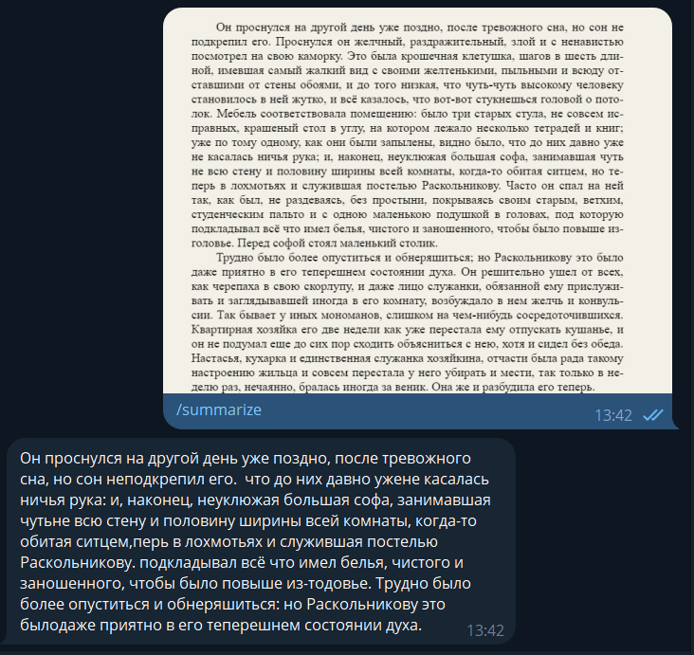
Телеграм-бот
Для создания телеграм-бота использовалась python библиотека telebot. Для работы с ним необходимо добавить его и загрузить картинку с подписью /summarize.
Справа можно увидеть пример взаимодействия с ботом.

Slide 9
Способы дальнейшего развития проекта:
Попробовать использовать другие способы суммаризации, например абстрактивную для повышения качества
Сделать возможность выбора языка ввода для пользователя
Создание веб-сайта для увеличения количества пользователей проекта

Slide 10
Спасибо за внимание!

